Slide 1
«Смешанное» обучение
Письмо Министерства просвещения Российской Федерации от 16.11.2020 № ГД-2072/03
«О направлении рекомендаций».
Письмо Министерства просвещения Российской Федерации от 19.11.2020 № ВБ-2141/03
«О методических рекомендациях».

Slide 2
Во исполнение протокола регионального Штаба по вопросу организации обучения с сочетанием очного обучения и семейного образования
(далее – «смешанное обучение»).
1. Направляем 6 итоговых тематических работ размещенных на региональном портале Дистанционного обучения, и предназначенных для обучающихся, перешедших на формат «Смешанного обучения», которые работают самостоятельно на указанном портале (школа НЕ определяла иные формы, порядок для проведения текущего контроля).
Просим направить тексты работ в ОО для удобства работы учителей при проверке данных заданий.
Обращаем внимание на необходимость обязательной проверки итоговых работ по темам и проведения текущей аттестации по учебным предметам обучающихся, находящихся на данной форме обучения, а также не посещающих школу по причине болезни.
5 класс (русский и математика),
6 класс (математика),
9 класс (математика)
10 класс (физика и математика).
Ответы либо указаны отдельно (внизу), либо вписаны в ячейку: поле для ответа.

Slide 3
Направляем ссылку на заполнение анкеты по организации «смешанного обучения», предназначенной для обучающихся по данной форме.
https://docs.google.com/forms/d/e/1FAIpQLSf8UA6X8QIhXElFkeUD4UXLohzny5RJiqCKt5QvqB_2Us1jwg/viewform?usp=sf_link
Просим классных руководителей направить данную ссылку обучающимся.
Обращаем внимание, что результаты заполнения данной анкеты будут размещены детьми в «Электронном дневнике».
Посредством данной анкеты проверяется сформированность умения педагогов работать в электронном дневнике с ролью «Учитель»
в рамках взаимодействия между школой и обучающимся через «Электронный дневник».

Slide 4
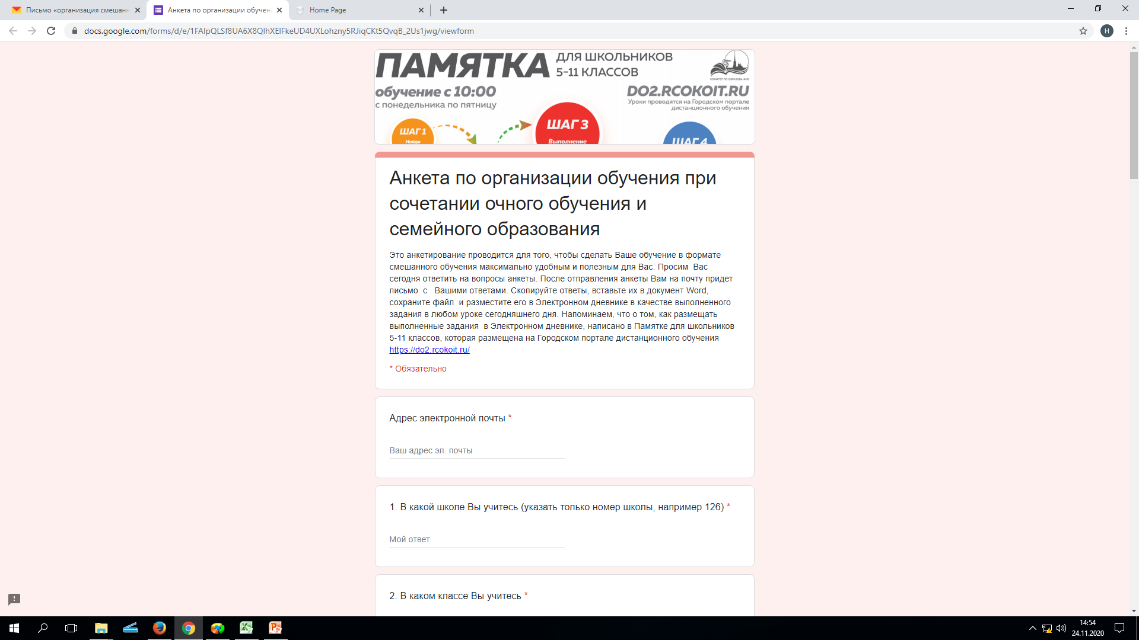

Slide 5

Функция
проверки домашних заданий, организованная на портале «Петербургское образование»

Slide 6
http://videoportal.rcokoit.ru/videofile/jIXwqEo3TCOE1WrBIt9zICuz7oD8l1QD
С позиции 1:10:00

Slide 7
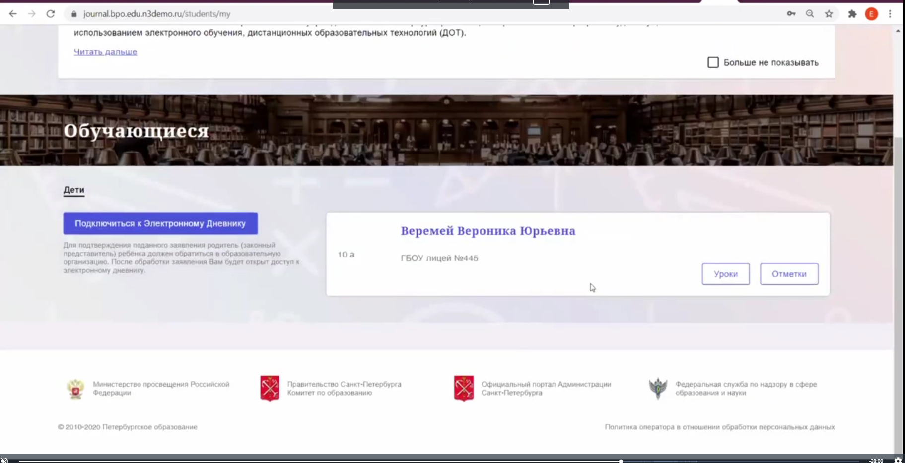
Ученик. На портале

Slide 8
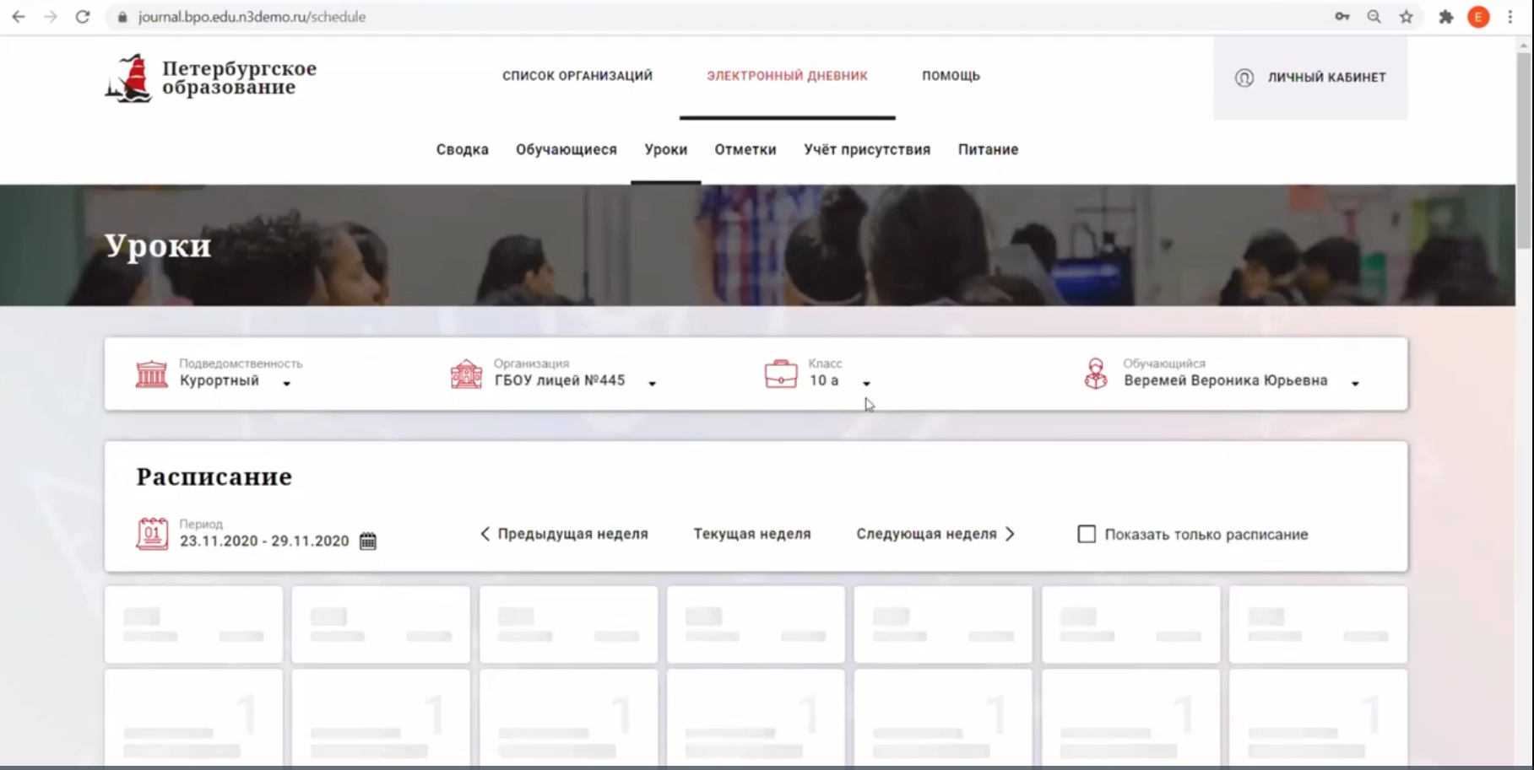
Ученик. Расписание

Slide 9
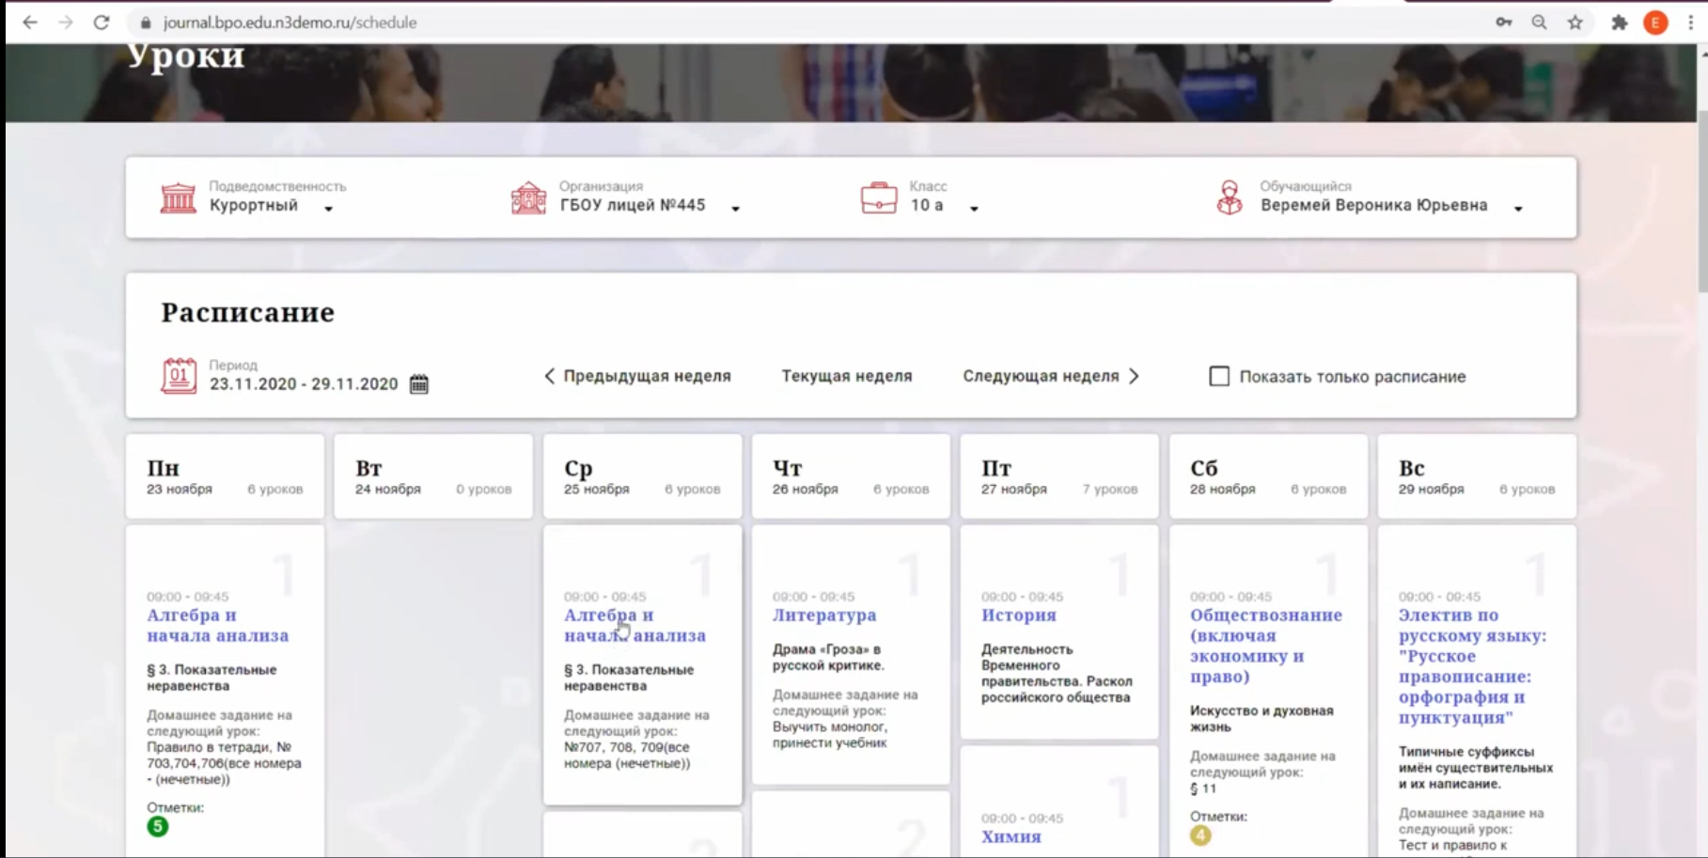
Ученик. Выбор предмета

Slide 10
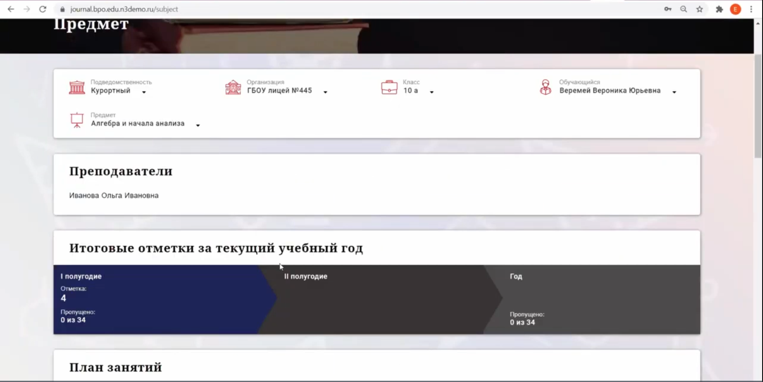
Ученик. Предмет

Slide 11
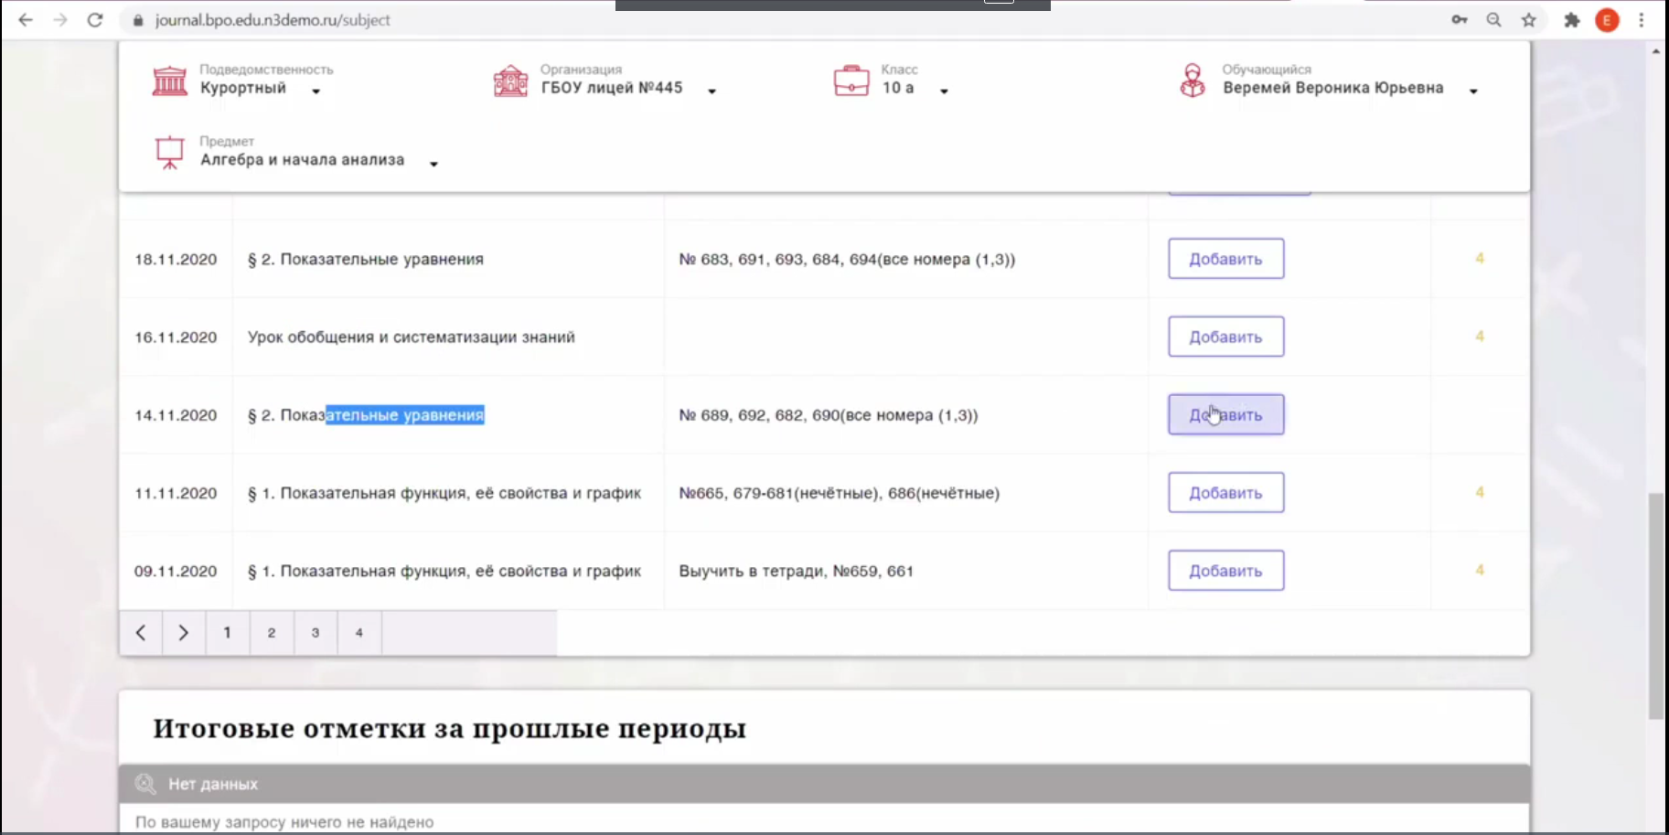
Ученик. Добавление ДЗ

Slide 12
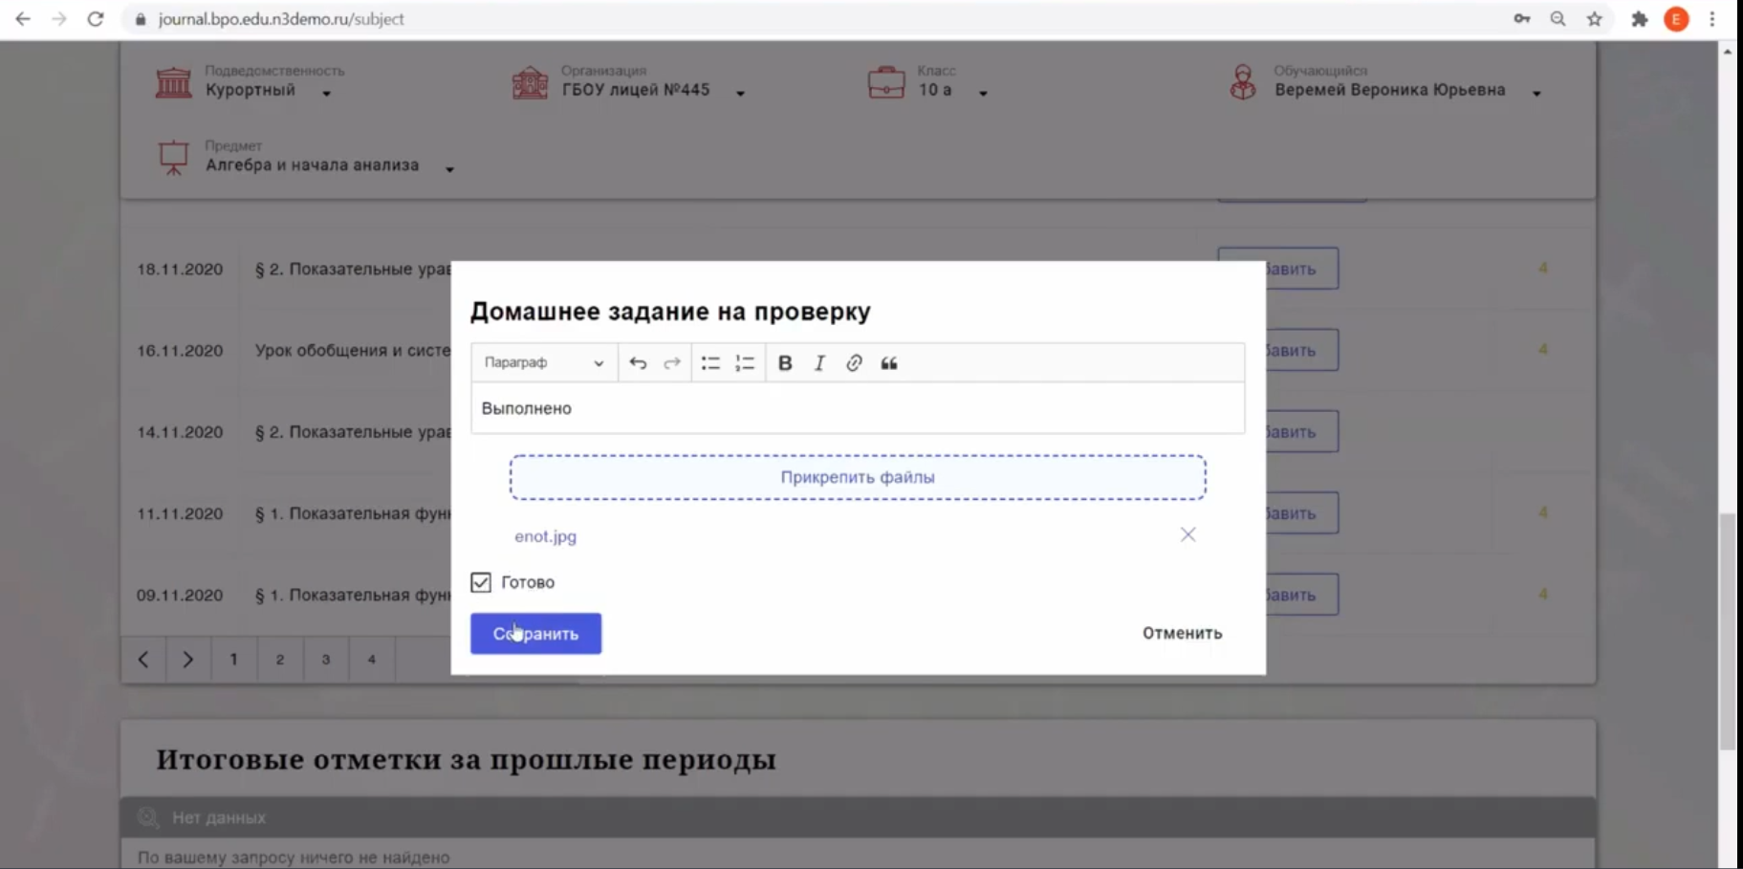
Ученик. Добавление файла

Slide 13
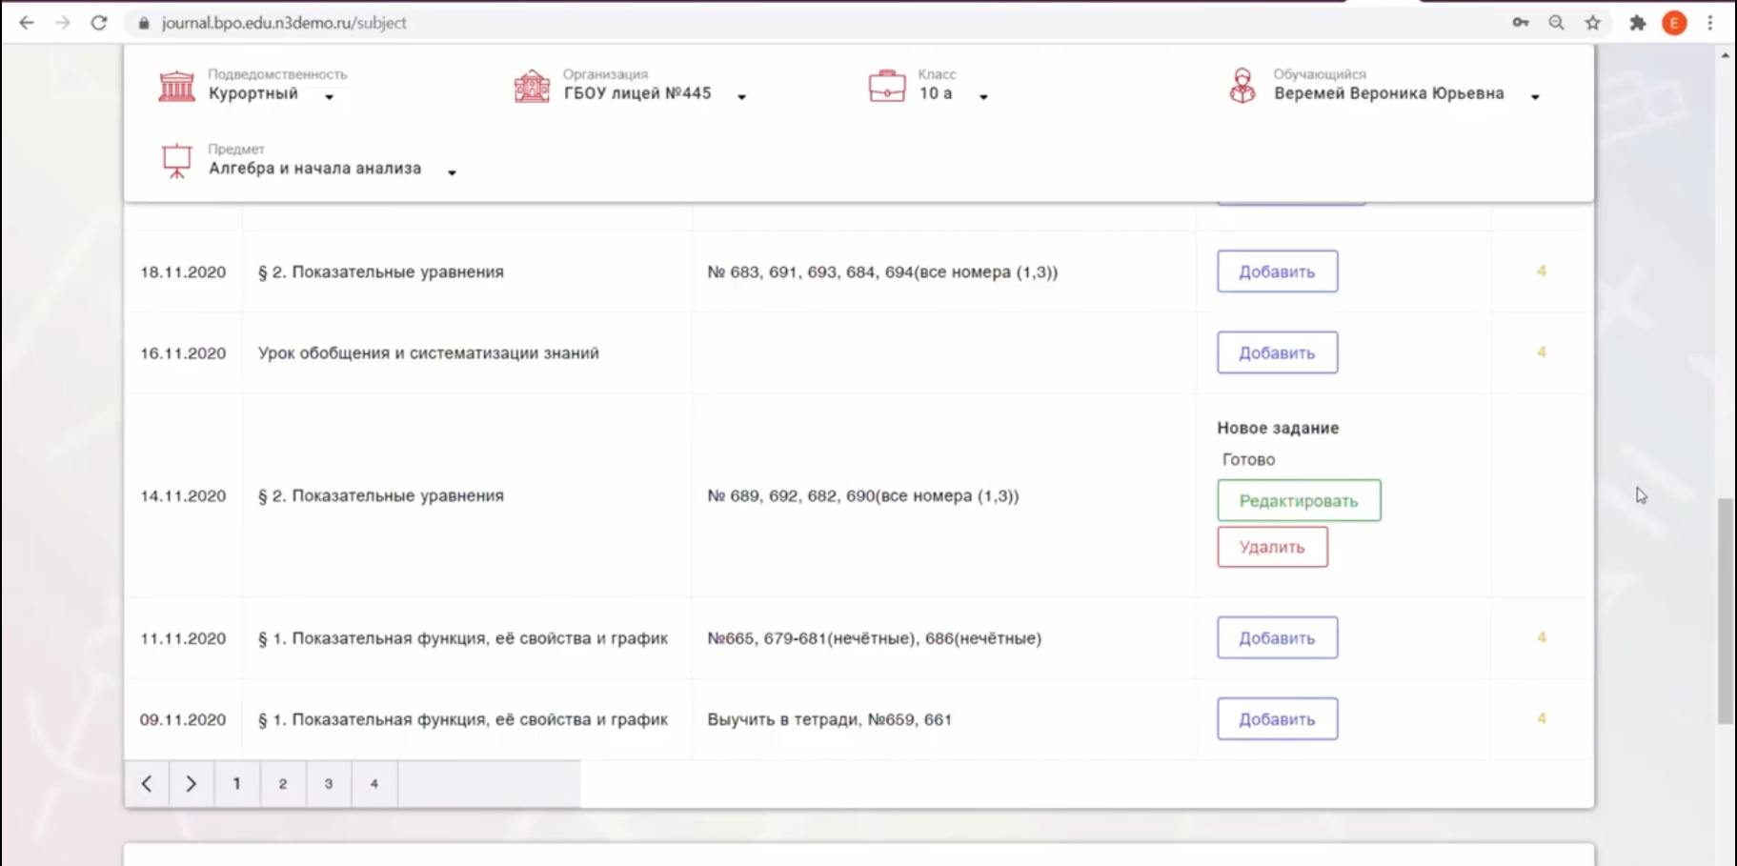
Ученик. Выполненное ДЗ

Slide 14
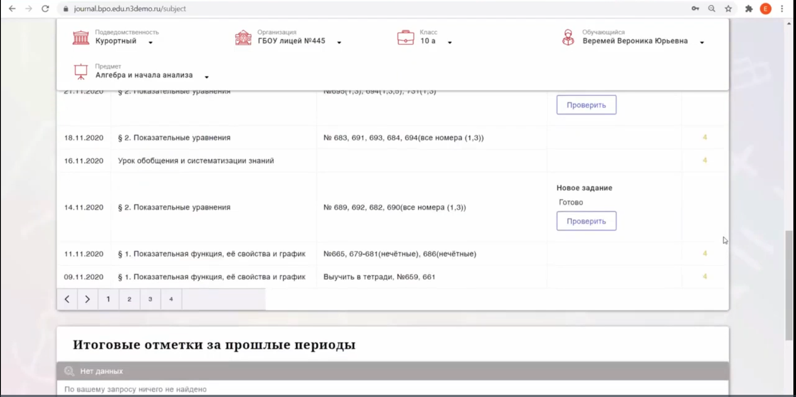
Учитель. Проверка ДЗ

Slide 15
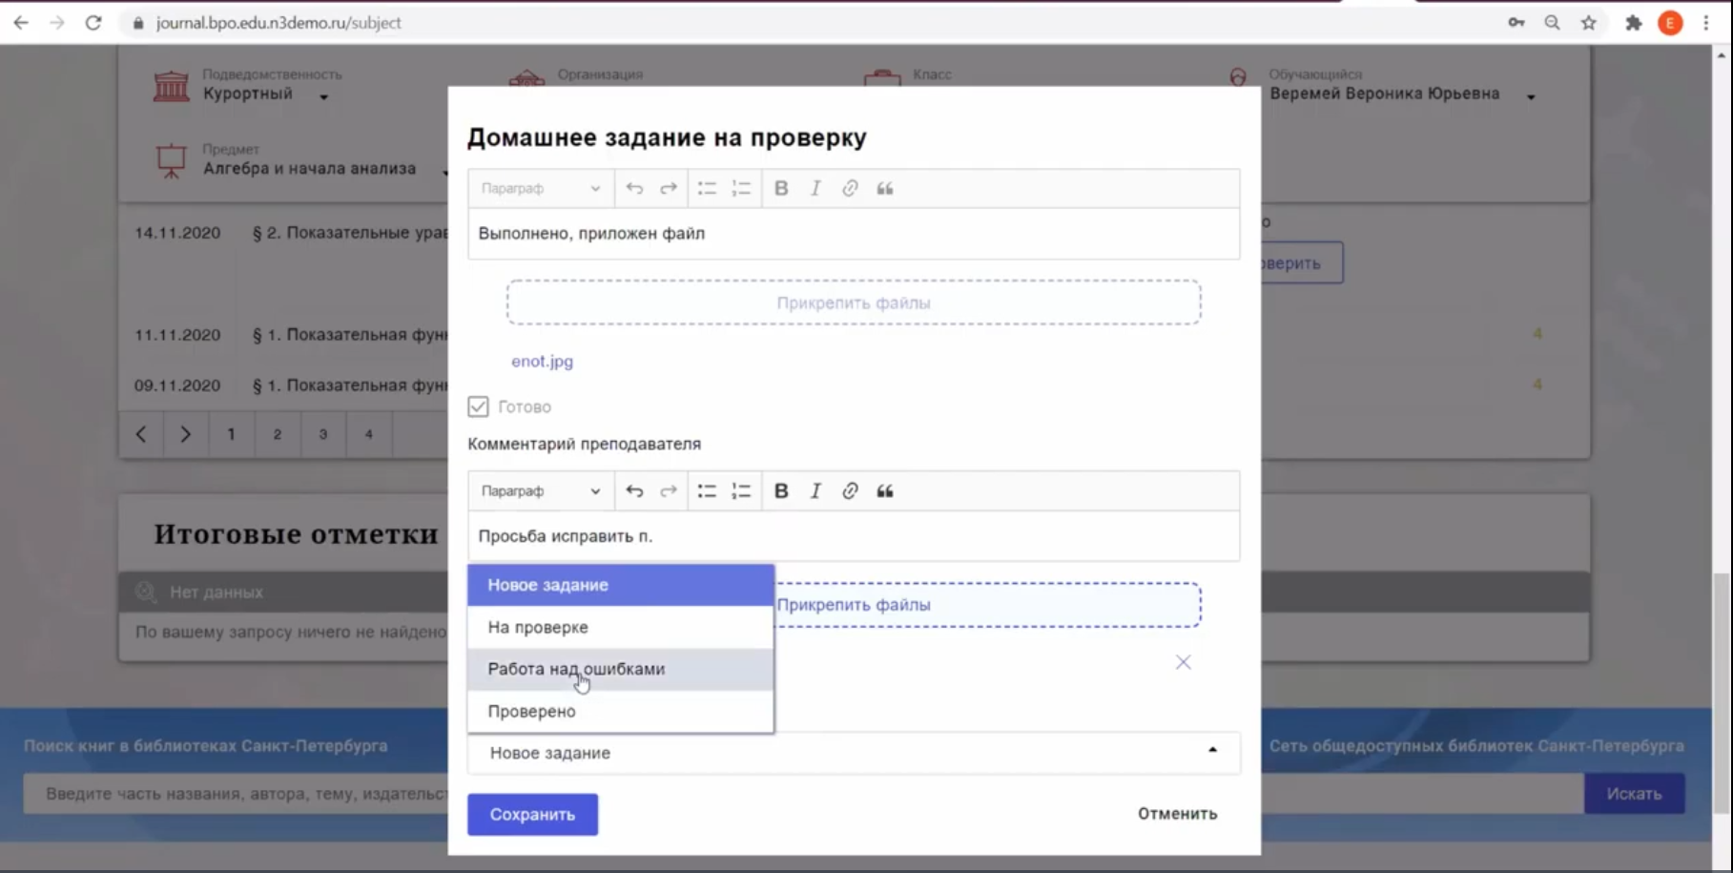
Учитель. Выставление статуса ДЗ

Slide 16
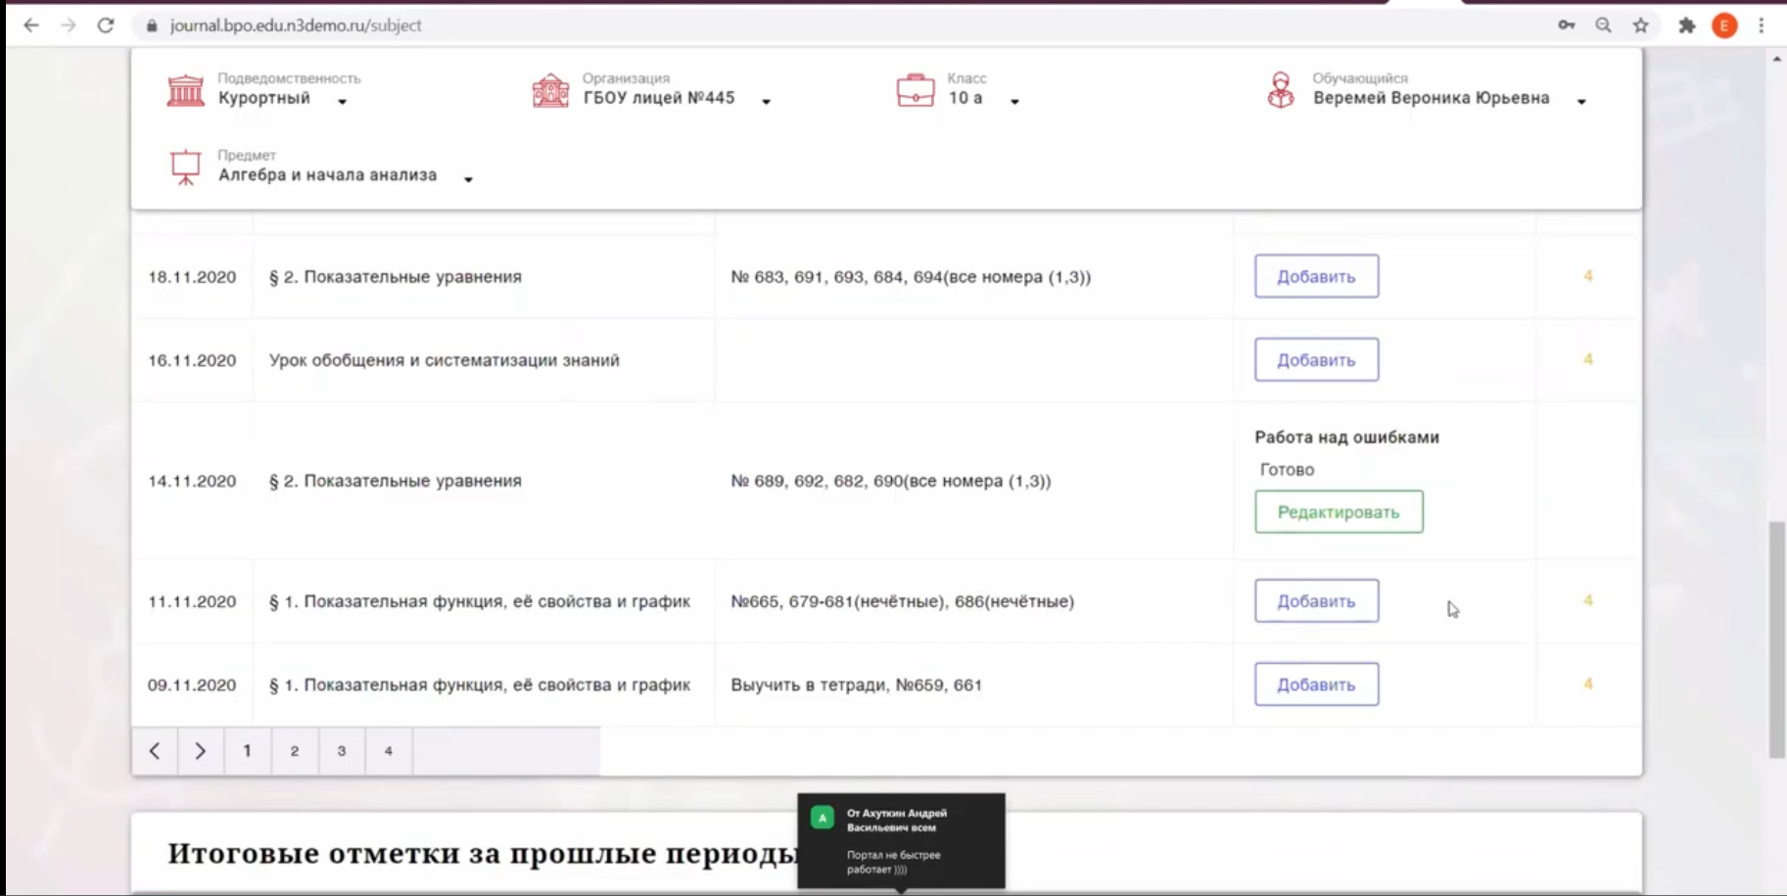
Ученик. Работа над ошибками

Slide 17
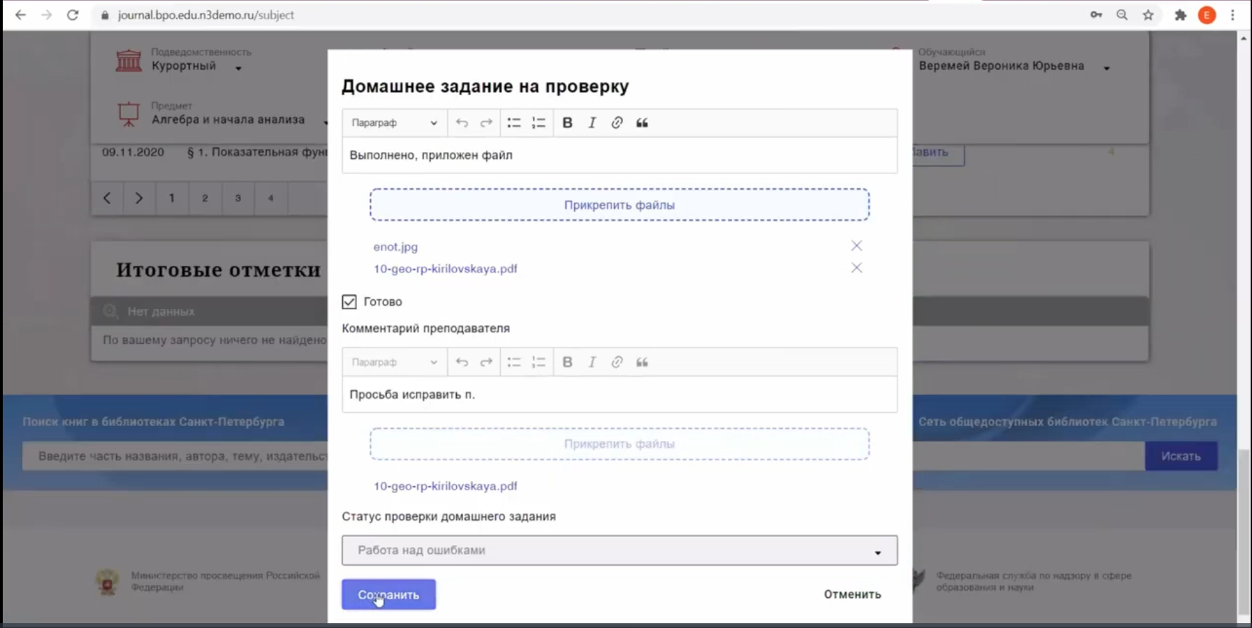
Ученик. Отправка исправленного ДЗ

